Slide 1
PERTEMUAN 5
Komponen Elektronika
Toni Arifin, ST., M.Kom
0430059101

Slide 2
Berdasarkan Respons Output Terhadap Inputnya
Komponen: Elemen terkecil dari rangkaian/sistem elektronik.
KOMPONEN AKTIF
KOMPONEN ELEKTRONIKA
KOMPONEN PASIF
2

Slide 3
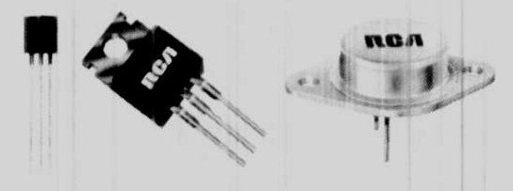
Berdasarkan Respons Output Terhadap Inputnya
Komponen Aktif: Komponen yang dapat menguatkan dan menyearahkan sinyal listrik, serta mengubah energi dari satu bentuk ke bentuk lainnya.
Contoh komponen aktif: Transistor
Transistor merupakan komponen elektronika dengan 3 elektrode.
Beberapa bentuk transistor

Slide 4
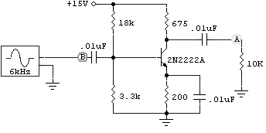
Berdasarkan Respons Output Terhadap Inputnya
Contoh komponen aktif: Transistor
Jika menjadi komponen dalam rangkaian penguat, karena merupakan komponen aktif, maka transistor dapat menguatkan sinyal listrik. Dalam hal ini inputnya dimasukkan ke titik B dan outputnya diambil dari titik A.
Outputnya sinyal AC yang dikuatkan
Transistor
Inputnya sinyal AC

Slide 5
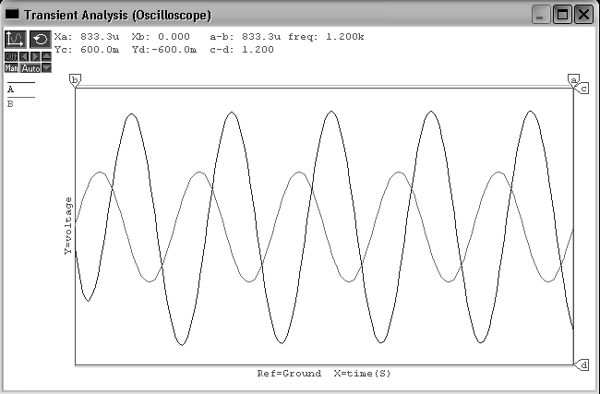
Berdasarkan Respons Output Terhadap Inputnya
Contoh komponen aktif: Transistor
Jika digunakan osiloskop untuk mengamati input dan output rangkaian penguat dengan transistor, maka hasilnya adalah:
Output (Titik A)
Input (Titik B)

Slide 6
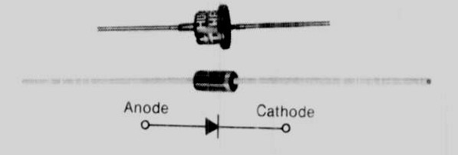
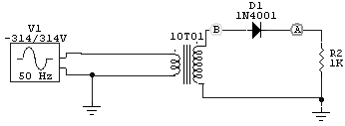
Berdasarkan Respons Output Terhadap Inputnya
Contoh komponen aktif: Diode
Diode adalah piranti elektronika dengan dua elektrode, yang dapat digunakan untuk menyearahkan sinyal listrik, sehingga termasuk komponen aktif. Pada contoh di bawah ini, diode merupakan komponen dari rangkaian penyearah sinyal AC menjadi DC.
Bentuk Diode
Inputnya Sinyal AC
Outputnya Sinyal DC
6

Slide 7
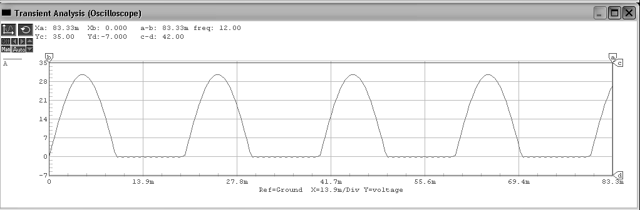

Berdasarkan Respons Output Terhadap Inputnya
Contoh komponen aktif: Diode
Jika dilakukan pengukuran dengan osiloskop menghasilkan:
Bentuk Gelombang Input: Sinusoidal (AC) di titik B
Bentuk Gelombang Output: DC Berdenyut

Slide 8
Berdasarkan Respons Output Terhadap Inputnya
Contoh komponen aktif: LED (light emitting diode)
Jika dihubungkan dengan sumber tegangan seperti pada rangkaian di bawah ini, maka LED tersebut akan menyala. Jadi, LED termasuk komponen aktif karena dapat mengubah suatu bentuk energi (listrik) ke bentuk lainnya (cahaya).
Bentuk LED
Rangkaian LED

Slide 9
Komponen Elektronika (Lanjutan)
Komponen Pasif: Komponen yang tidak dapat menguatkan dan menyearahkan sinyal listrik serta tidak dapat mengubah suatu energi ke bentuk lainnya.
Macam-macam komponen pasif :
Resistor
Kapasitor
Induktor

Slide 10
RESISTOR

Slide 11
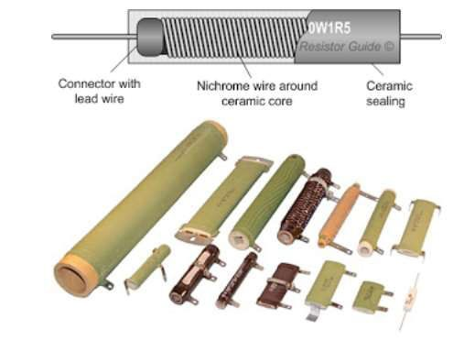
Resistor Kawat (Wirewound Resistor)
Resistor kawat adalah generasi pertama dari terciptanya resistor, bentuk ukurannya rata rata besar, memiliki resistansi yang tinggi, tahan terhadap panas, memiliki daya yang tinggi
Terbuat dari ahan keramik serta dilapisi bahan semen.

Slide 12
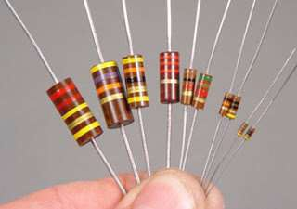
Resistor Karbon ( Carbon composition )
Memiliki kemampuan resistansi
yang akan berubah (turun) jika ada gangguan suhu yang naik.

Slide 13
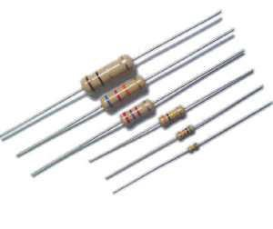
Resistor Film Karbon ( Carbon Film Resistor )
Merupakan hasil pengembangan dari resistor batang karbon
mempunyai spiral groove
mempunyai spiral
Noise dan
temperature coefficient pada Resistor film karbon lebih rendah dari resistor batang karbon
Resistor ini tersedia dalam daya 1/4 watt, 1/2 watt, 1watt, dan 2watt serta memiliki toleransi 5% dan

Slide 14
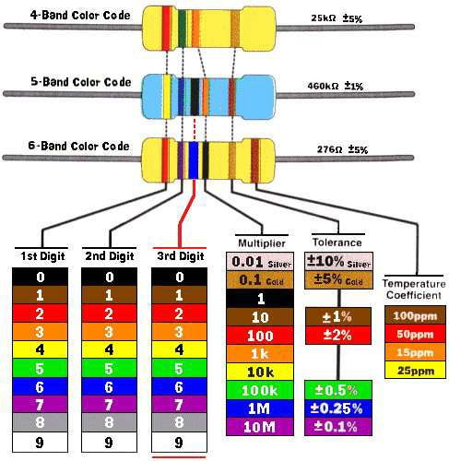
Pembacaan Gelang Warna Resistor
Notes:
Part Per Milion per degree Centigrade
Koefisien suhu resistansi

Slide 15
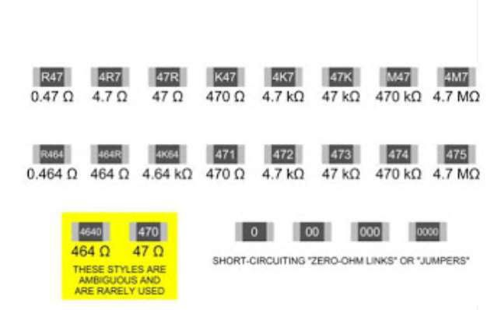
Resistor SMD ( Surface Mounted Device )
Resistor type ini banyak kita temukan pada mesin hp, laptop, PC, TV dll. Komponen elektronika type SMD ini mempunyai bentuk yang kecil serta tahan terhadap panas.

Slide 16
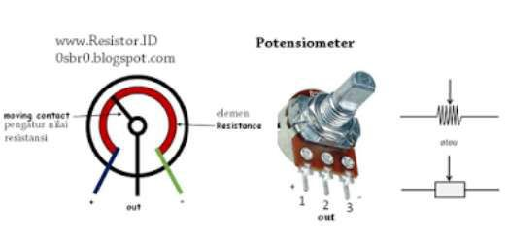
Potensiometer (Resistor variabel)
Potensiometer adalah resistor yang nilai resistansinya dapat diubah langsung menggunakan tangan dengan cara memutarkan tuas potensio tersebut, atau dengan cara menggeser tuas untuk jenis potensio geser
Digunakan pada rangkaian power supply, atau digunakan
untuk pengatur nada pada Mixer dan Tone control amplifier

Slide 17
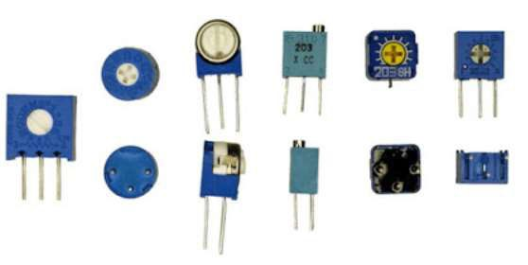
Trimpot (Resistor Variabel)
trimpot mempunyai fungsi sama seperti potensiometer yang membedakannya terletak pada pengaturan tuasnya, pada trimmer menggunkan obeng untuk mengatur nilai resistansinya.
Tujuan nya agar nilai hamatan yang telah diatur tidak mudah
berubah ubah settingannya

Slide 18
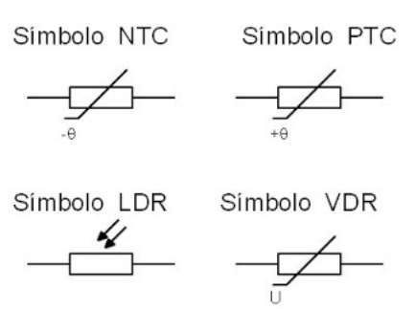
Resistor Non - Linear
Resistor ini memiki nilai resistansi
yang tergantung pada keadaan
suhu disekitarnya dan mempunyai kegunaan sebagai sensor
Jenis Resistor Non- linear : LDR , PTC dan NTC

Slide 19
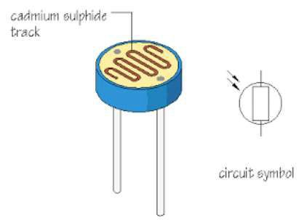
LDR ( Light Dependent Resistor )
LDR adalah resistor yang nilai resistansi dipengaruhi besaran cahaya yang diterima LDR.
Cara kerjanya jika intensitas cahaya yang masuk semakin tinggi, maka nilai resistansi pada LDR tersebut akan semakin kecil
jika intensitas cahaya yang diterima semakin rendah, maka nilai resistansi pada LDR tersebut akan semakin besar
Diaplikasikan pada robot line
follower, ;ampu taman otomatis

Slide 20
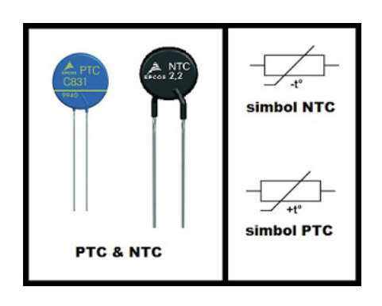
PTC & NTC
Digunakan untuk sensor temperature, NTC dan PTC ini mempunyai tahanan yang berubah ubah tergantung suhu disekitarnya
Cara kerjanya PTC : resistansinya akan naik jika temperatur / suhu naik, dan turun jika temperatur / suhu turun
Cara Kerja NTC : nilai resistansinya akan naik jika temperatur /suhu turun, dan turun jika temperature / suhu naik

Slide 21
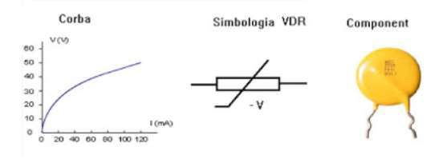
Resistor VDR ( Voltage Dependent Resistor )
Resistor VDR memiliki nilai yang akan berubah ubah tergantung pada tegangan yang diterima
Jika tegangan yang diterima oleh VDR semakin besar, maka resistansi pada VDR akan semakin kecil
Jika tegangan yang diterima VDR semakin kecil, maka
resistansi pada VDR akan semakin besar.
Digunakan sebagai sensor tegangan dan kestabilan tegangan.

Slide 22
Kapasitor (Capacitor)
Kapasitor atau disebut juga dengan Kondensator
Komponen Elektronika Pasif yang dapat menyimpan energi
atau muatan listrik dalam sementara waktu.
Fungsi-fungsi Kapasitor (Kondensator) diantaranya adalah dapat memilih gelombang radio pada rangkaian Tuner, sebagai perata arus pada rectifier dan juga sebagai Filter di dalam Rangkaian Power Supply (Catu Daya).
Satuan nilai untuk Kapasitor (Kondensator) adalah Farad (F)

Slide 23
Kapasitor (Capacitor)
Jenis-jenis Kapasitor diantaranya adalah :
Kapasitor yang nilainya Tetap dan tidak ber-polaritas. Jika didasarkan pada bahan pembuatannya maka Kapasitor yang nilainya tetap terdiri dari Kapasitor Kertas, Kapasitor Mika, Kapasitor Polyster dan Kapasitor Keramik.
Kapasitor yang nilainya Tetap tetapi memiliki Polaritas Positif dan Negatif, Kapasitor tersebut adalah Kapasitor Elektrolit atau Electrolyte Condensator (ELCO) dan Kapasitor Tantalum
Kapasitor yang nilainya dapat diatur, Kapasitor jenis ini sering disebut dengan Variable Capasitor.

Slide 24
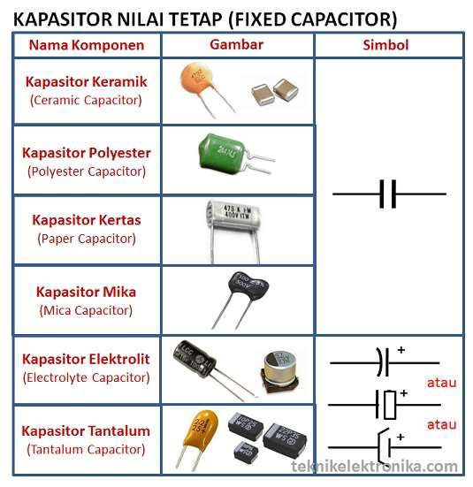
Jenis-jenis Kapasitor

Slide 25
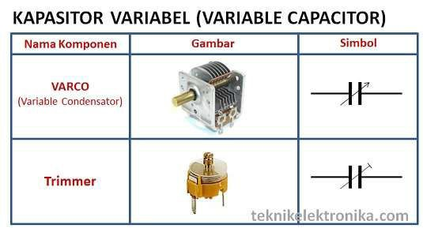
Jenis-jenis Kapasitor

Slide 26
Induktor (Inductor)
Induktor atau disebut juga dengan Coil (Kumparan) adalah Komponen Elektronika Pasif yang berfungsi sebagai Pengatur Frekuensi, Filter dan juga sebagai alat kopel (Penyambung).
Induktor atau Coil banyak ditemukan pada Peralatan atau Rangkaian Elektronika yang berkaitan dengan Frekuensi seperti Tuner untuk pesawat Radio.
Satuan Induktansi untuk Induktor adalah Henry (H).

Slide 27
Induktor (Inductor)
Jenis-jenis Induktor diantaranya adalah :
Induktor yang nilainya tetap
Induktor yang nilainya dapat diatur atau
sering disebut dengan Coil Variable.

Slide 28
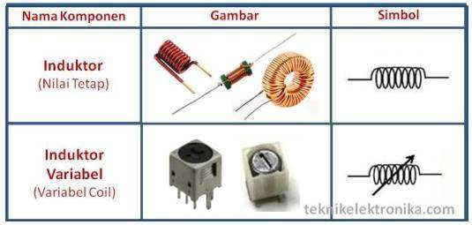
Gambar dan Simbol Induktor :

Slide 29
The end

